Slide 1
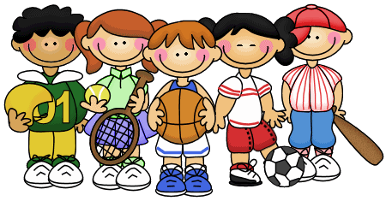
SPORT I ZDROWIE
WEB QEST przeznaczony jest dla uczniów gimnazjum z upośledzeniem słuchu
Opracowała : Marta Ferencová

Slide 2
SPIS TREŚCI
1. Wstęp
2. Zadania
3. Proces
4. Źródła
5. Ocena
6. Podsumowanie
7. Poradnik dla nauczyciela

Slide 3
Wstęp
W dzisiejszych czasach coraz więcej jest dzieci, którym ruch nie mówi zbyt wiele. Bardziej lubią spędzać czas przed telewizorem albo przed komputerem. Wynikiem tego jest między innymi rosnąca liczba dzieci otyłych, agresja dziecięca oraz wiele innych problemów. Dlatego powinniśmy postarać się aby zapewnić naszym dzieciom jak najwięcej ruchu.

Slide 4
WSTĘP
Aktywność fizyczna rozwija osobowość dzieci. Gra ma wielkie znaczenie emocjonalne. Przy każdej grze staramy się stworzyć przyjemny klimat. Jeżeli aktywność fizyczna związana jest z przyjemnym przeżyciem, dzieci będą chętnie ją kontynuować również poza szkołą.

Slide 5
ZADANIE
W ramach tego zadania przygotujecie dla swoich kolegów:
DZIEŃ SPORTOWY, SAŁATKĘ OWOCOWĄ
oraz plakat na temat: MY I ZDROWE ARTYKUŁY SPOŻYWCZE. Wszystkie wasze czynności opiszemy w prezentacji typu Power Point.
Stworzymy 2 grupy robocze, w których będziecie współpracować i wzajemnie sobie pomagać.
Projekt będzie trwać 3 tygodnie.

Slide 6
Zadanie
W Internecie wyszukajcie aktywności sportowe, które przygotowaliście i realizowali na podwórku w przedszkolu.
Wyszukajcie przepis na sałatkę owocową i opiszcie sposób jej przygotowania.
Podczas sporządzania plakatu wykorzystajcie ulotki z różnych sklepów spożywczych, wytnijcie z nich różne fotografie artykułów spożywczych i przygotujcie plakat z odpowiednimi i nieodpowiednimi artykułami spożywczymi.
Na koniec odbędzie się wspólna prezentacja, w której porównacie swoje pomysły i doświadczenia.

Slide 7
PROCES
1. tydzień
Wyszukajcie aktywności sportowe, które można realizować na podwórku szkolnym. Inspiracją może być literatura, Internet.
Opiszcie jakie wybraliście aktywności i jakich przyrządów sportowych będziecie do tego potrzebować. Przygotujcie opis zadań, co dzieci mają realizować na poszczególnych etapach i w jakim odstępie czasowym nastąpi wymiana.
Gry powinny być zabawne i wesołe.

Slide 8
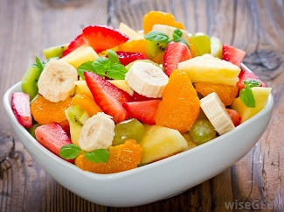
Proces
Wyszukaj przepis na przygotowanie sałatki.
Przygotuj materiałów do produkcji plakatu.

Slide 9
PROCES
2 tygodnie
Zacznijcie pracę nad prezentacją.
Nie zapominajcie o tym, co powinna zawierać Wasza prezentacja:
1. nazwę i autorów,
2. odpowiednie i wyczerpujące informacje oraz ciekawą grafikę (fotografie i obrazki...),
3. skąd czerpiecie informacje: można poradzić się z rodzicami i nauczycielami.

Slide 10
PROCES
Wszystkie informacje powinny dotyczyć tematu.
Prezentacja powinna zawierać informacje z materiałów źródłowych. Możecie wykorzystać również inne źródła.

Slide 11
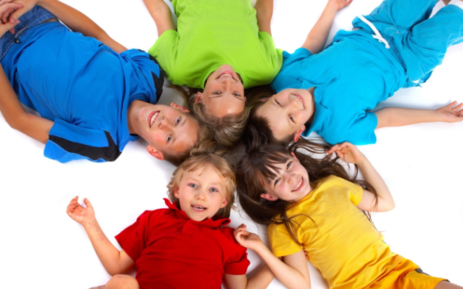
PROCES
3. tydzień
Każda grupa przedstawi swoją prezentację.
Czas prezentacji nie powinien przekroczyć 10 minut.
Grupy prezentować będą również swoje plakaty.
Projekt oceni nauczyciel
wraz z innymi uczniami.

Slide 12
Źródła
https://aniagotuje.pl/przepis/salatka-owocowa
przepisy.pl/przepis/salatka-owocowa-5091
https://kuchnialidla.pl/przepisy/salatki/salatka-owocowa
https://www.mniammniam.com/przepisy-na-salatki-owocowe
https://dziendobry.tvn.pl/a/rodzaje-sportow-jakie-sa-podzial-sportow
http://sport795.manifo.com/rodzaje-sportu
http://stacjasport.pl/dyscypliny/
https://stressfree.pl/10-pomyslow-na-oryginalne-gry-i-zabawy-ruchowe-dla-dzieci/
https://sciaga.pl/tekst/139596-140-gry-i-zabawy-ruchowe-dla-dzieci-w-wieku-szkolnym
https://portal.abczdrowie.pl/plywanie
https://treningbiegacza.pl/artykul/co-daje-bieganie-kompendium-wiedzy

Slide 13
OCENA
Każda grupa otrzyma za swoją pracę ocenę zgodnie z tym, jak wykonała swoje zadanie. Oceniana będzie estetyka i treść prezentacji, plakat, wykorzystanie źródeł, wzajemna współpraca i końcowa prezentacja projektu.
Oceniany będzie cały projekt, dlatego ważne jest ogólne wrażenie.

Slide 14
OCENA
Ilość punktów | 1 | 2 | 3
Treść | Mało informacji, które nie są związane z tematem. Słabe wykorzystanie źródeł. | Dużo informacji, które związane są z tematem. Dobre wykorzystanie źródeł. | Wyczerpujące informacje, które związane są z tematem, wykorzystanie wszystkich określonych źródeł, ewentualnie innych materiałów źródłowych.
Estetyka | Praca mało czytelna, nieestetyczna. Złe rozplanowanie informacji na stronie. Brak elementów graficznych. | Praca czytelna i estetyczna. Dobre rozplanowanie informacji na stronie. | Praca estetyczna, czytelna, przejrzysta, motywująca do zapoznania się z treścią. Dobre rozplanowanie informacji. Odpowiednia grafika.

Slide 15
OCENA
Ilość punktów | 1 | 2 | 3
Zaangażowanie grupy i zdolność do współpracy | Brak zaangażowania wszystkich członków grupy i słaba współpraca. | Dobre zaangażowanie wszystkich członków grupy. Współpraca na zadawalającym poziomie. | Dobre zaangażowanie wszystkich członków grupy. Wzajemne motywowanie się do pracy. Zdolność współpracy grupowej na bardzo dobrym poziomie.
Prezentacja | Prezentacja czytana. Brak odpowiedzi na pytania nauczyciela. | Prezentacja częściowo mówiona z pamięci, częściowo czytana. Brak zadawalających odpowiedzi na pytania nauczyciela. | Prezentacja mówiona z pamięci. Odpowiednie odpowiedzi na pytania nauczyciela.

Slide 16
OCENA
PUNKTY | OCENA
<4 | niedostateczny
4-5 | dopuszczalny
6-7 | dostateczny
8-9 | dobry
10-11 | bardzo dobry
12 | celujący

Slide 17
PODSUMOWANIE
W ramach tego projektu mieliście możliwość dowiedzieć się jak ważne jest uprawianie sportu i zdrowe odżywianie w Waszym wieku.
Dowiedzieliście się dużo o różnych sportach i dlaczego artykuły spożywcze dzielimy na zdrowe i niezdrowe.
Poznaliście zasady współpracy i komunikacji w grupie.
Nauczyliście się wyszukiwać i wykorzystać różne źródła informacji.

Slide 18
PODSUMOWANIE
Mieliście możliwość zaprezentować swój plakat.
Dowiedzieliście się, że w Internecie można znaleźć dużo potrzebnych informacji, które można wykorzystać przy wykonywaniu zadania.
Sami prezentowaliście swoją pracę.
Wasza praca była wzorem dla Waszych kolegów.

Slide 19
PORADNIK DLA NAUCZYCIELA
WQ można wykorzystać na zajęciach wychowania fizycznego i podczas zajęć sportowych w godzinach popołudniowych.
Przed samym WQ nauczyciel powinien zapoznać się z jego treścią, zobaczyć oferowane źródła i w razie potrzeby zmienić je, poprawić lub zastąpić innymi.
Grupy należy podzielić w zależności od zdolności poznawczych uczniów, ich zręczności, zainteresowania, aby siły w grupie zostały rozłożone równomiernie.
Ważne jest, aby uczniowie umieli tworzyć prezentację w programie Power Point.
Należy zapewnić uczniom dostęp do komputera i pracować na wielkim ekranie – stworzyć przyjemny klimat roboczy.

Slide 20
PORADNIK DLA NAUCZYCIELA
Należy obiektywnie oceniać swoją pracę i pracę swoich kolegów z grupy.
Czas na realizację projektu powinien być dostosowany do możliwości uczniów. Nauczyciel po zapoznaniu się z WQ powinien przeznaczyć określony czas na realizację projektu.
Nauczyciel powinien być pomocny dla ucznia przy zdobywaniu odpowiednich danych, powinien wyjaśniać, tłumaczyć.
Nauczyciel powinien dostosować ocenę pracy do całej klasy.
Po prezentacji projektów nauczyciel powinien podsumować zdobytą wiedzę.

